Slide 1
Правила поведения в природе консультация для родителей
Воспитатель: Зайцева Г.А
МКДОУ «Детский сад №3 п. Теплое» Тульская область Тепло-Огаревский район

Slide 2
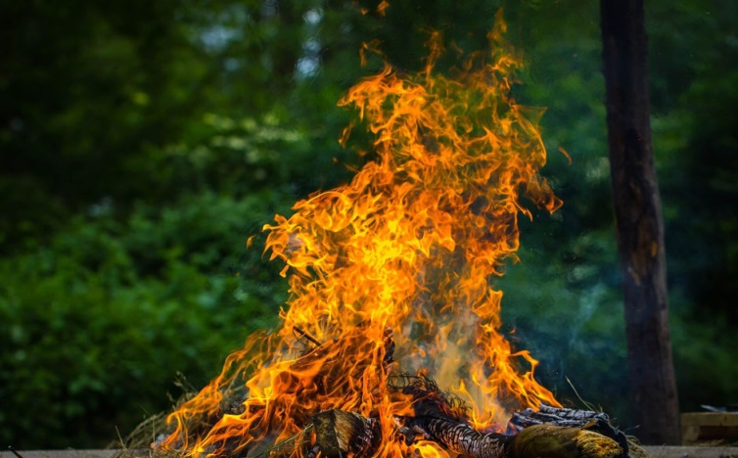
Не разжигай костёр вблизи дерева или куста - соблюдай правила разведения костров, чтобы не случился пожар.

Slide 3


Не рви цветы - пусть цветут они в наших лесах, полях, лугах, украшая нашу землю, радуя взор своей красотой и наполняя воздух нежным благоуханьем

Slide 4
Не оставляй в лесу (на лугу, у реки) мусор - в замусоренный лес ты не захочешь больше прийти, а кроме того: а) гниющий мусор будет распространять дурной запах; б) оставленная бумага может загореться от ярких солнечных лучей и устроить пожар; в) целлофан и полиэтилен долго не разлагаются, помешают расти растениям, т.к. не пропускают воздух. А также могут вызвать гибель животного, проглотившего кусок целлофана; г) консервная банка может поранить лапки животного и даже послужить ловушкой для мелких зверьков; д) стекло также может поранить лапы животных, а ещё оно может послужить причиной пожара в яркую солнечную погоду, концентрируя, словно линза, солнечные лучи.

Slide 5
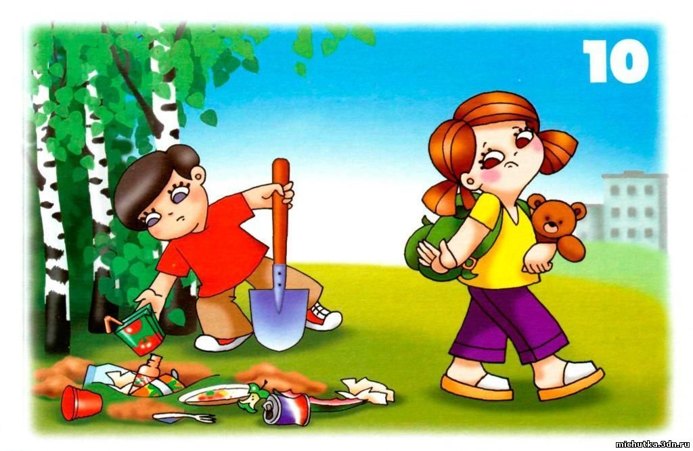

Slide 6

Не трогай птичьи яйца в гнезде - птица, учуяв посторонний запах, бросит гнездо.

Slide 7

Не приноси домой птенцов, выпавших из гнёзда (ты ведь тоже падал, когда учился ходить!). Птенчик у тебя дома будет чувствовать страх и, скорее всего, погибнет, а в лесу он у себя дома, а научиться летать ему помогают его родители и друзья.

Slide 8
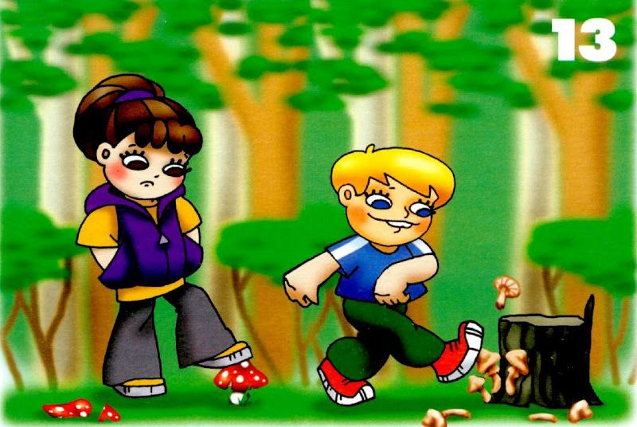

Не сбивай ногами и не топчи ядовитые грибы – ими лечатся лесные жители.

Slide 9
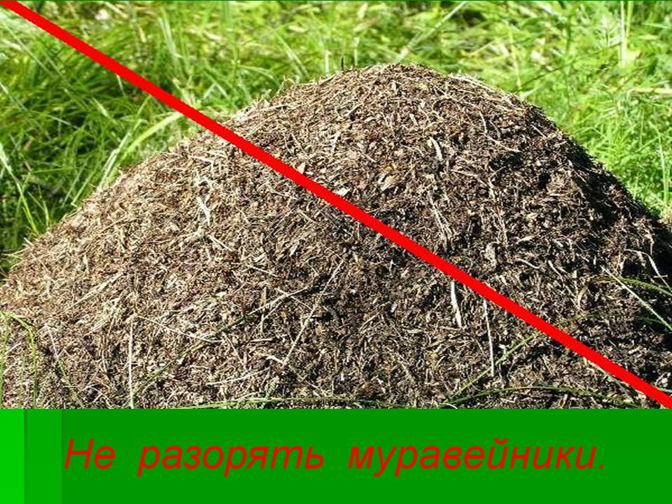
Не разоряй муравейник! Муравьи – это санитары леса, они приносят много пользы

Slide 10
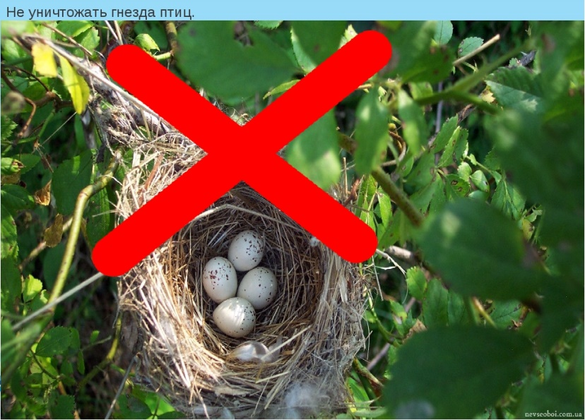
Не разоряй гнёзд - не губи малых деток наших пернатых друзей.

Slide 11

Не ломай деревья - они тоже живые, только не могут ни убежать, ни закричать, ни защититься. Не сдирай белую кожу с тела берез - им тоже больно.

Slide 12

Не лови понравившуюся тебе бабочку или жука – это может быть последний экземпляр на всей земле.

Slide 13
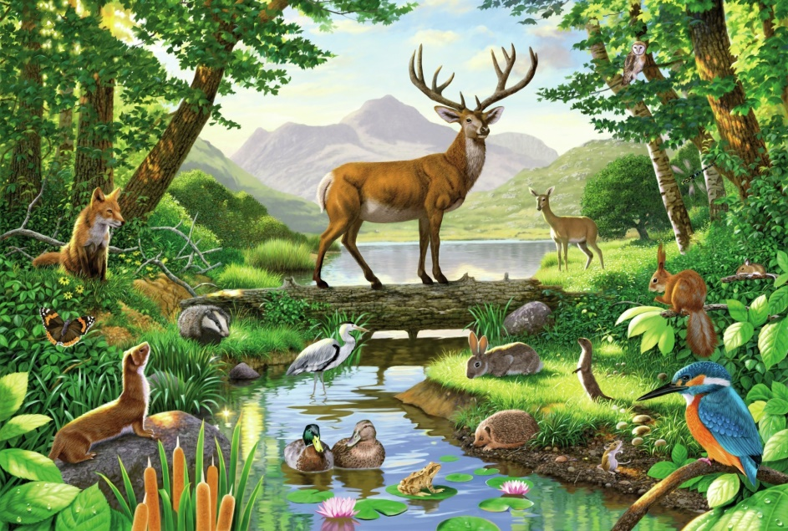
Люди, сохраните природу потомкам!!!

